Slide 1
OnSite学习中心 自动驾驶系列课程
自动驾驶运动控制：横向控制
——OnSite学习中心 控制问题第三讲
OnSite学习中心成员
网站：http://110.42.248.92/onsite-learning-center/
2025.1.21

Slide 2

横向控制典型方法
示例模型介绍
代码解析
课后实践

Slide 3
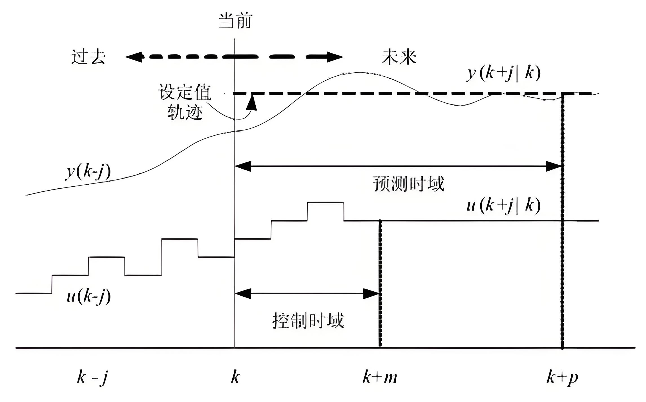
横向控制典型方法
模型预测控制（MPC）
模型预测控制是经典且常见的控制算法，在控制领域应用广泛。
MPC通过对被控对象建模，从而能利用控制量预测得到输出结果
通过以控制量为变量，构造控制量和控制误差的目标函数，从而转化成优化问题，进而求解出控制序列
通常求解得到的控制序列只取第一个时刻的值作为本轮优化迭代的结果进行输出，下一个时刻滚动优化，从而避免误差累积提高系统应对动态变化的能力
MPC控制过程

Slide 4
横向控制典型方法
模型预测控制（MPC）
MPC基本控制原理：
滚动优化：基于当前状态预测未来多步行为，求解最优控制序列，仅执行第一步。
反馈校正：每个控制周期更新状态并重新优化，适应动态变化（如路径曲率突变等）
MPC与PID对比：
优势：显式处理多变量、约束（如方向盘转角限制）、前馈扰动（如侧风）。
劣势：计算复杂度高，依赖精确模型
MPC控制过程

Slide 5
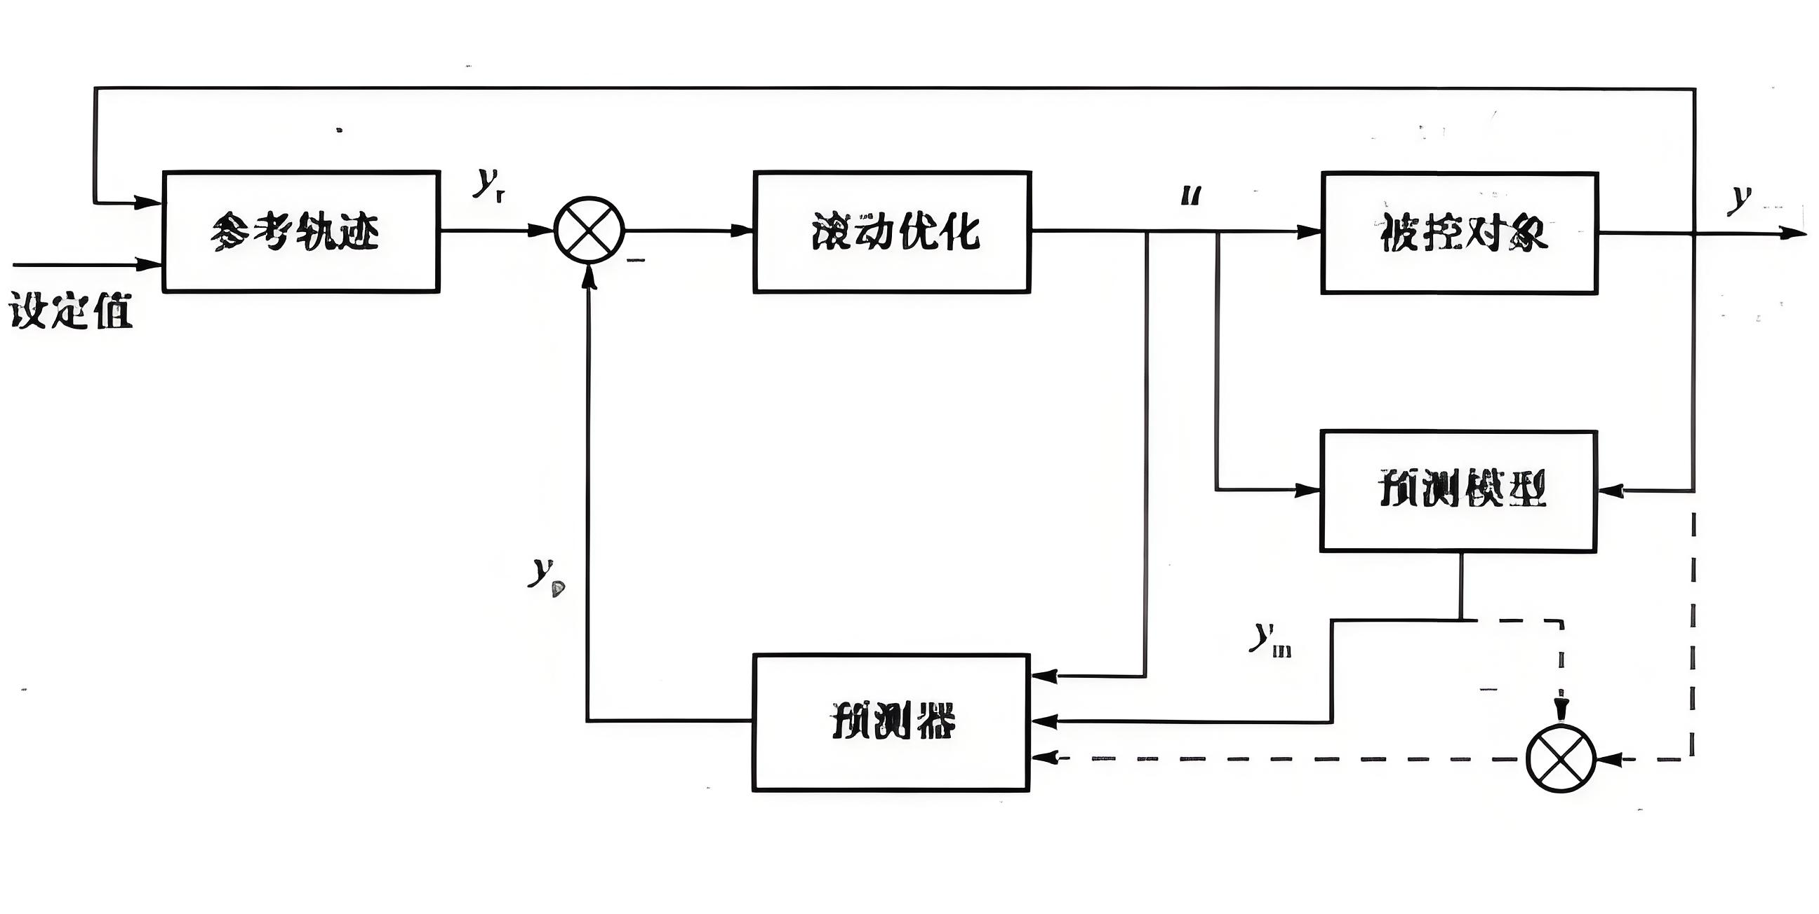
横向控制典型方法
基于MPC的车辆横向控制结构
车辆横向控制：车辆完成路径跟踪任务，能实现车辆的换道，输出为方向盘转角或前轮转角。
输入：参考路径（坐标+曲率）、车辆状态（位置、横摆角、速度）
输出：前轮转角指令（或方向盘转角）
预测模型：车辆运动学模型
优化目标：最小化路径偏差等
约束条件：方向盘转角范围、转角速率限制、轮胎侧偏角安全阈值等

Slide 6
横向控制典型方法
示例模型介绍
代码解析
课后实践

Slide 7
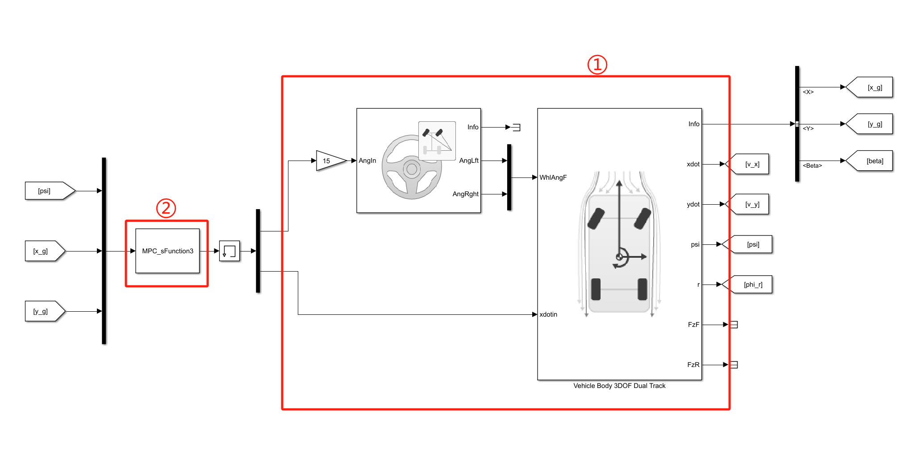
基于MPC的横向控制模型
示例模型介绍
仿真模型分成控制器和被控对象两部分。控制器由s-函数编写而成，被控车辆是MATLAB提供的三自由度车辆模型，模型框图如下
 被控对象
 MPC控制器

Slide 8
本地运行准备
示例模型介绍
本项目可运行在MATLAB R2022a及以上版本，需安装完整的Simulink工具箱。
文件说明：
“reference.mat”为参考轨迹数据，包含时间戳“t_ref”，x坐标“x_ref”，y坐标“y_ref”三个变量。参考轨迹通常由上游决策规划模块生成。
“Sim_Demo.slx”为Simulink文件，用于图形化编程及仿真运行。主要包括整体控制框架和被控对象模型等。
“MPC_sFunction.m”控制器s函数文件，MPC控制算法代码编写在该文件中。
“evaluator.mlx”后处理部分代码在该文件中，包括轨迹、误差、车辆状态参数曲线的绘制，动画演示。

Slide 9
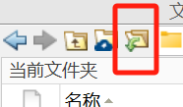
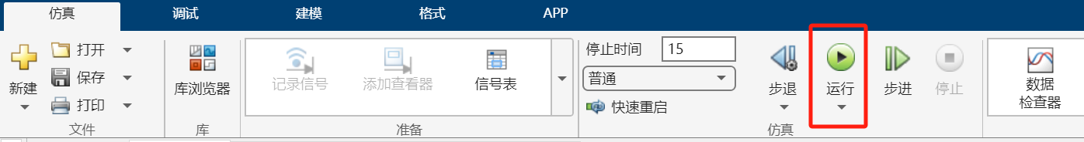
本地运行准备
示例模型介绍
运行步骤：
下载项目并解压，将MATLAB的工作路径设置为该文件夹，或将文件夹中的文件复制到当前文件夹下
双击“Sim_Demo.slx”文件，并等待启动Simulink
点击“运行”按钮开始仿真
运行结束后，后在工作目录下会生成“reference_processed.mat”和 “Sim_result.mat”两个数据文件。“reference_processed.mat”为仿真时控制器为减少重复计算，初始化计算产生的中间数据。”Sim_result.mat”为仿真结果数据

Slide 10
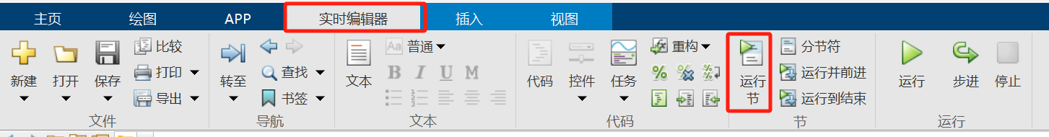
本地运行准备
示例模型介绍
后处理步骤：
仿真结束后，需要对结果进行可视化绘图。双击 “evaluator.mlx”
在`实时编辑器`选项卡下，按顺序点击“运行节”，查看每一节的运行结果

Slide 11
横向控制典型方法
示例模型介绍
代码解析
课后实践

Slide 12
项目结构
代码解析
车辆模型
控制算法
评价&可视化
采用MATLAB提供的三自由度车辆模型作为车辆模型，为算法提供被控对象
通过S-Function格式编写MPC控制算法，将轨迹误差作为输入，输出理想前轮转角
计算模型的控制误差，可视化轨迹速度和车轮纵向位置的跟踪情况
整个项目主要包含3大内容

Slide 13
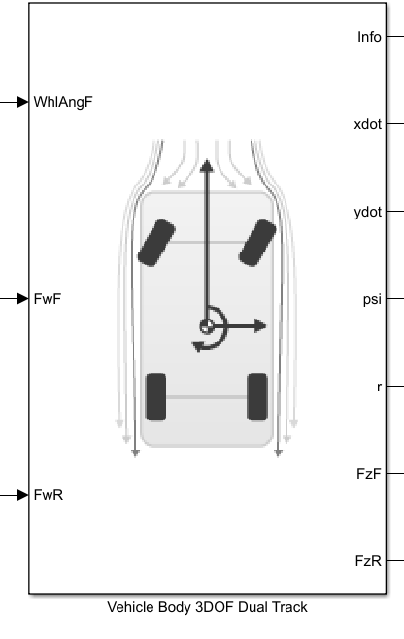
车辆模型
代码解析
三自由度车辆模型
MATLAB/Simulink中提供的三自由度（3-DOF）车辆模型用于模拟和分析车辆的操纵性能，特别是在转向和侧向动态方面。该模型主要关注车辆的横向运动、侧倾和横摆行为，适用于研究车辆的操纵稳定性和响应特性。
输入：
前轮转角（WhlAngF）： 前轮的转向角度
前轮驱动力（FwF）： 作用于车辆前轮的纵向驱动力
后轮驱动力（FwR）：作用于车辆后轮的纵向驱动力
输出：
输出信号集合（Info）：车辆模型的所有输出信号集合，包括但不限于车辆位置(x, y, z)、速度(vx, vy, vz)、车辆横摆/俯仰/侧偏角(psi, pitch, phi)等
纵向速度（x_dot）： 车辆x轴方向的线速度
横向速度（y_dot）： 车辆y轴方向的线速度
横摆角（psi）：车辆绕z轴的旋转角度
横摆角速度（r）：车辆绕z轴旋转的角速度
前轮载荷（FzF）：车辆前轮受到的垂向支撑力
后轮载荷（FzR）：车辆后轮受到的垂向支撑力

Slide 14
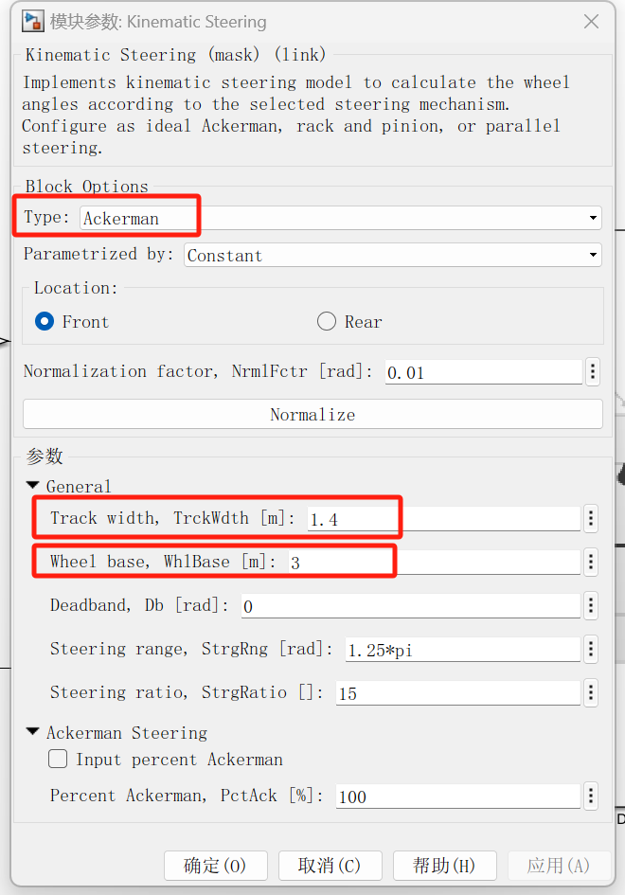
车辆模型
代码解析
三自由度车辆模型
车辆模型参数设置：
选择车辆双轨模型
本项目主要关注横向控制，车身三自由度模型中，纵向的车速为直接输入
运动学转向系统模型类型选择为阿克曼转向关系“Ackerman”

Slide 15
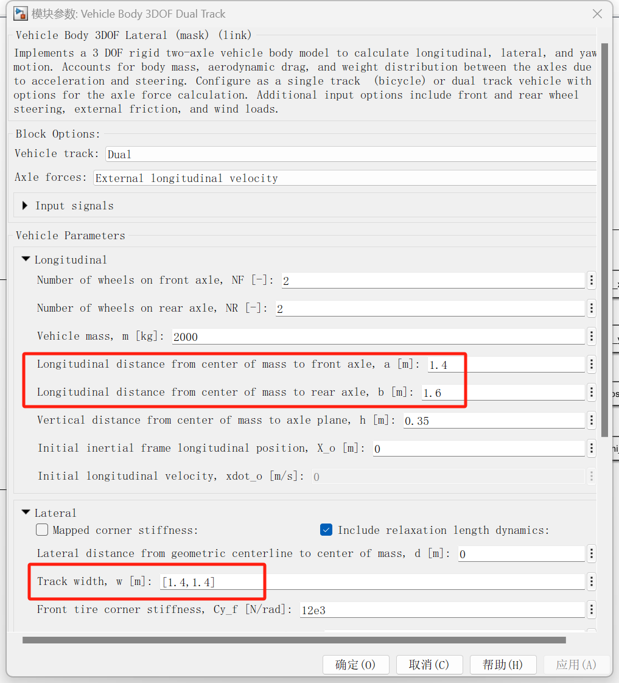
车辆模型
代码解析
三自由度车辆模型
车辆模型参数设置：
参数设置中轮距“Track width, TrckWdth”和轴距“Wheel base, WhlBase”需要和整车模型中的一致，从而保证转向系统和整车匹配
其中轴距为质心到前后轴距离之和：WhlBase=a+b，在本项目中3m = 1.4m + 1.6m

Slide 16
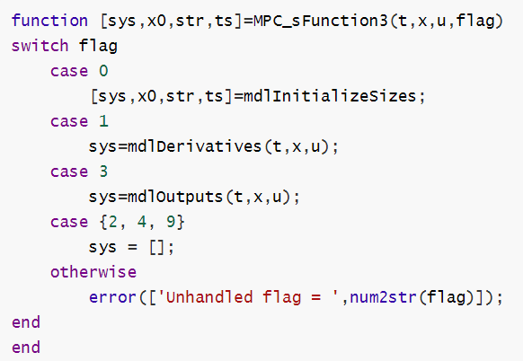
MPC控制算法
代码解析
MPC控制算法用s-函数进行编写，其主函数为
S-function（系统函数）是Simulink中实现自定义模块的核心机制：
原理：通过代码（C/MATLAB等）定义模块行为，嵌入仿真流程，由Simulink在计算步长中动态调用。
核心要素：初始化、输出计算、状态更新、终止回调等函数接口。
应用：支持复杂算法、硬件接口或已有代码集成，兼顾灵活性与高效性。

Slide 17
MPC控制算法
代码解析
MPC控制算法用s-函数进行编写，其主函数为
其中：
“t”为时间，“x”为迭代的状态变量，“u”为系统的输入，“sys”为每个函数返回的变量，在不同的模块中返回的值不同
“mdlInitializeSizes”为初始化函数
“mdlDerivatives(t,x,u)”为微分迭代函数，“sys”在该模块中返回的是状态变量的导数，用以建模微分方程关系
“mdlOutputs(t,x,u)”输出函数，“sys”在该模块中返回的是输出

Slide 18
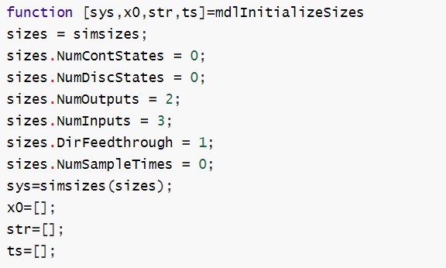
MPC控制算法
代码解析
初始化函数
对系统输入输出参数个数等进行设置
“sizes.NumOutputs ”表示输出变量个数
“sizes.NumInputs”表示输入变量个数
“ sizes.NumContStates ”和“ sizes.NumDiscStates ”分别表示连续和离散状态变量个数，MPC控制器求解过程中不涉及微分状态的迭代过程因此为0

Slide 19
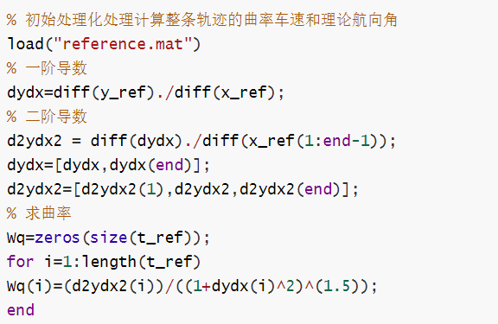

MPC控制算法
代码解析
初始化函数
除标准初始化格式外，本算法为避免每次求解MPC反复解算轨迹曲率，理论航向角等数据，在初始化函数中一次性算完，并保存为`reference_processed.mat`文件，后续使用时只需要调用并插值即可
曲率计算公式为(正负用以区分弯曲的反方向)

Slide 20
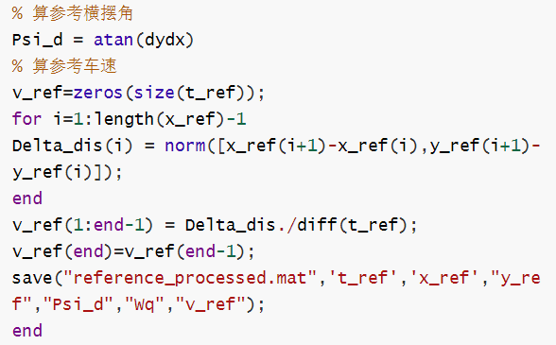


MPC控制算法
代码解析
初始化函数
参考横摆角计算公式为
参考车速计算公式为

Slide 21
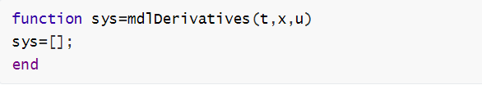
MPC控制算法
代码解析
迭代函数
未设置需迭代的变量

Slide 22
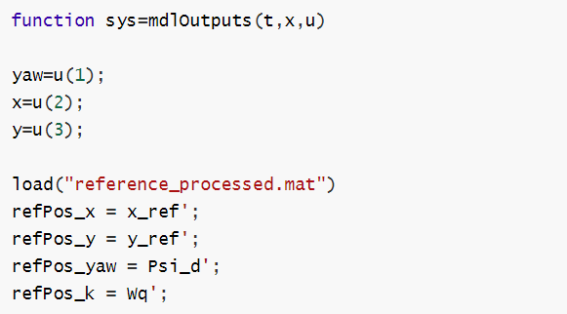
MPC控制算法
代码解析
输出函数
输入数据转换
加载经前处理的参考轨迹信息

Slide 23
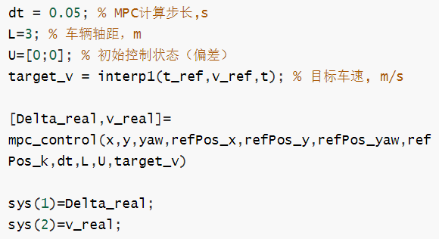
MPC控制算法
代码解析
输出函数
“dt”为MPC计算步长
MPC的计算步长可以和仿真步长一致，通常为提高仿真精度，仿真的步长更短，而MPC为减少计算负担可将步长设置更大一些，MPC步长过长会导致快速动态信息的丢失从而导致控制精度下降

Slide 24
MPC控制算法
代码解析
输出函数
“L”为车辆轴距，实车通过测量，仿真可以直接从被控对象的参数中计算
“U”为偏差的初始状态，因为模型处理过程已经变成增量表达式，因此求解出来的结果需要在初始基础上不断累加
“target_v”为目标车速

Slide 25
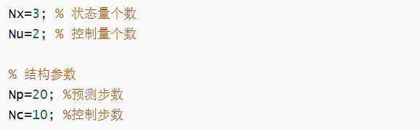
MPC控制算法
代码解析
MPC控制器
状态个数三个分别为：车辆的X和Y坐标以及横摆角phi
结构参数包括：预测步数、控制步数。理论上在模型准确的情况下，预测步数和控制步数越多，优化结果考虑越全面控制精度越高。但是步数越多会导致计算的开销大幅增加。此外模型误差或外部扰动较大时，步数越多控制精度反而下降。调参时预测步数要大于等于控制步数

Slide 26
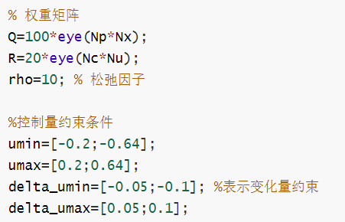
MPC控制算法
代码解析
MPC控制器
权重矩阵包括：Q矩阵、R矩阵和松弛因子。Q矩阵表示控制误差在目标函数中的权重，越大则控制精度越高；R矩阵表示控制信号大小（这里是控制信号变化量）的权重，越大则控制输入越小或变化越小。松弛因子用于使优化问题在不满足约束时也能求解得到可行解。
控制量的边界约束，包括控制量及其变化量的约束。本案例中是前轮转角和车速的变换边界和变动边界

Slide 27
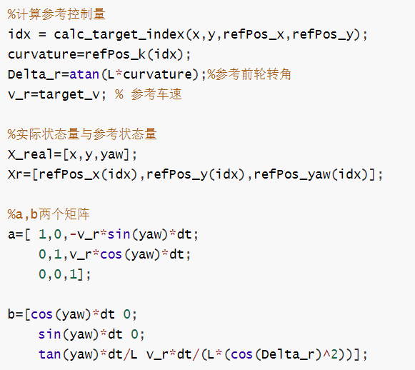
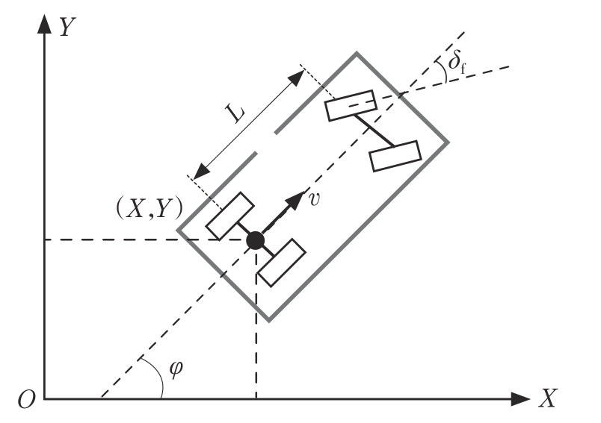
MPC控制算法
代码解析
MPC控制器
基于车辆运动学模型计算状态空间方程中的a，b矩阵

Slide 28
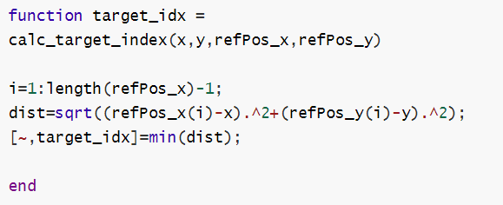
MPC控制算法
代码解析
MPC控制器
函数功能为从当前位置出发计算距离最近的参考轨迹的点，返回参考索引

Slide 29
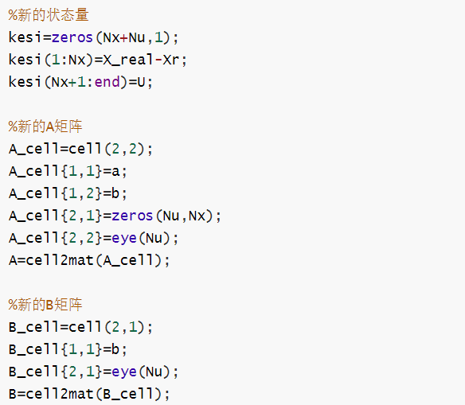



MPC控制算法
代码解析
MPC控制器
将状态和控制量拼接形成新的状态量$\xi(k)$，将控制量的增量作为新的控制量，即
则新的状态空间方程为

Slide 30
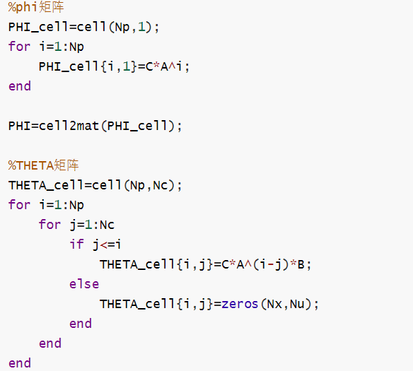



MPC控制算法
代码解析
MPC控制器
新的输出方程为
将系统的未来输出写成递推形式并整理得到

Slide 31
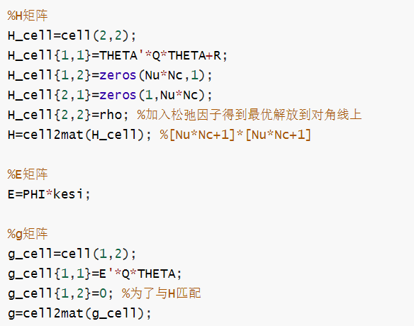



MPC控制算法
代码解析
MPC控制器
计算二次型目标函数相关矩阵
MPC控制器目标函数目标函数通常表示为
输出Y本质上也是输入Δu的表达式，因此可以整理成标准形式后为
其中

Slide 32
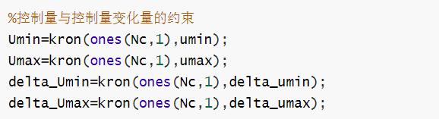

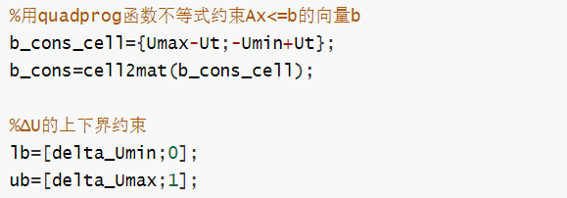

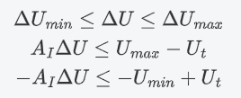
MPC控制算法
代码解析
MPC控制器
计算约束条件相关矩阵
约束包括两部分，控制量扰动的量的约束和扰动量增量的约束
因为控制量为增量，定义为
因此约束可以整理为

Slide 33
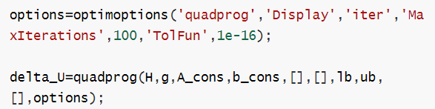
MPC控制算法
代码解析
MPC控制器
用“quadprog”函数求解标准二次优化问题

Slide 34
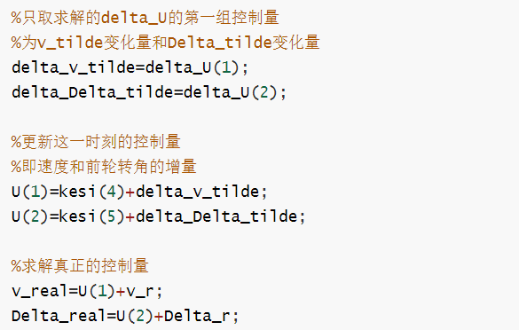


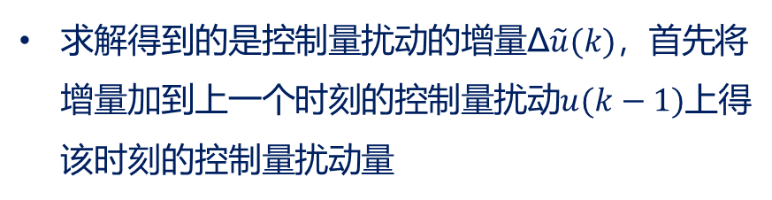
MPC控制算法
代码解析
MPC控制器
求解得到的是控制量扰动的增量Δ$\tilde{u}(k)$，首先将增量加到上一个时刻的控制量扰动$u(k−1)$上得该时刻的控制量扰动量
而实际的控制量为扰动量和该时刻的参考量之和

Slide 35
可视化
代码解析
后处理程序需要用于可视化结果包括实际轨迹及误差的计算和绘制，轨迹跟踪效果动画，及车辆状态参数变化曲线等，具体代码比较简单不在赘述。轨迹控制效果动如下图所示

Slide 36
横向控制典型方法
示例模型介绍
代码解析
课后实践

Slide 37
理论提升
课后实践
尝试解释预测时域、控制时域与权重矩阵在车辆横向控制中的作用
探究权重矩阵（状态量 vs. 控制量）对路径跟踪精度和方向盘抖动的影响规律
从计算效率、约束处理能力等角度分析MPC与PID在横向控制中的优劣
探讨传感器/执行器延迟对MPC预测模型的影响及补偿方法（如状态预估）
动手实践
在Simulink中调整MPC权重参数，实现双移线场景下的高精度路径跟踪（误差<0.1m）
将线性车辆模型替换为非线性模型（如自行车模型+魔术公式轮胎），观察MPC性能变化。
在Simulink中限制MPC求解器计算步长（如≤50ms），分析控制频率对跟踪效果的影响。

Slide 38
感谢对Onsite自动驾驶公共测试服务平台建设的支持！ 感谢对Onsite自动驾驶算法挑战赛的支持！ 敬请批评指正！
孙 剑
网站：onsite.com.cn

